Slide 1
Gobierno de la Provincia de Formosa
Ministerio de Cultura y Educación

Slide 2
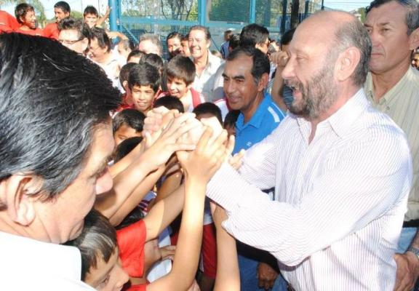
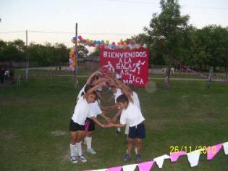
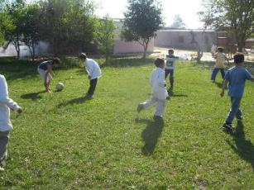
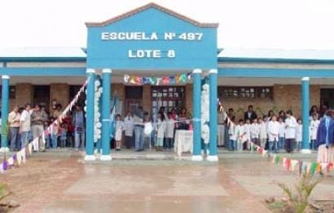
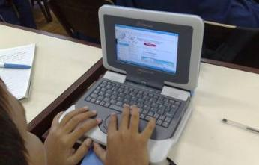
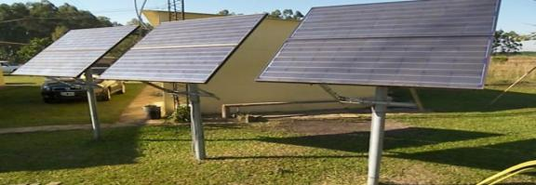
La Educación Rural Prioridad de la
Política Educativa
“la educación es el nuevo rostro de la justicia social” –
Gobernador Gildo Insfrán
La Educación Rural Prioridad de la
Política Educativa

Slide 3
La Educación Rural es de alta prioridad para el Gobierno Provincial en tanto conjuga dos aspectos esenciales del Modelo Formoseño
La educación como instrumento de desarrollo humano
El Campo como espacio social y productivo

Slide 4
Durante más de una década se han realizado importantes inversiones en todo el territorio provincial, que se refleja en:
- Edificios Escolares
- Equipamientos
- Amplia planta docente
Notes:
TODO

Slide 5
Perfil de la escolaridad en la provincia:
Matrícula por grado y condición de edad
Provincia de Formosa (Año 2010)
18.000
16.000
15.617
15.702
14.000
14.772
14.626
14.473
14.541
14.293
13.407
12.000
12.137
11.708
10.000
10.338
10.125
Cantidad de estudiantes
9.504
8.818
8.860
8.000
8.105
7.456
7.751
6.000
6.613
6.726
5.859
5.267
4.000
4.394
4.291
2.000
0
1º
2º
3º
4º
5º
6º
7º
8º
9º
10º
11º
12º
Grado
Grado
Grado
Grado
Grado
Grado
Grado
Grado
Grado
Grado
Grado
Grado
Matrícula por grado (Año 2010)
Edad teórica (Año 2010)
Fuente: Relevamiento Anual año 2010, Ministerio de Educación de la provincia de Formosa.

Slide 6
La pérdida de alumnos es en secundaria la constante más significativa
Año_de Estudio | 2005 | 2006 | 2007 | 2008 | 2009 | 2010
7º Año | 12472 | 12369 | 12892 | 14958 | 16152 | 15702
8º Año | 13975 | 14212 | 13953 | 14910 | 14378 | 14293
9º Año | 11093 | 11084 | 11722 | 10954 | 11843 | 11708
10º Año | 7250 | 9319 | 9148 | 9257 | 9216 | 10125
11º Año | 6636 | 6452 | 7749 | 7219 | 7604 | 7751
12º Año | 5380 | 5319 | 5326 | 6066 | 6083 | 6726
Total general | 56806 | 58755 | 60790 | 63364 | 65276 | 66305

Slide 7
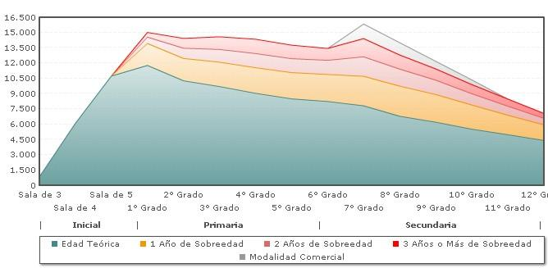
Matrícula Según Condición de Edad Promedio Provincial 35,3 %

Slide 8
Áreas atención prioritaria 2012: ámbito rural

Slide 9
Las Escuelas de Modalidad Rural
Están en condiciones de enfrentar los desafíos, y
Brindar una educación de calidad a todos los niños y niñas de nuestra provincia.

Slide 10
Los desafíos de la Educación de la Modalidad Rural son:
- Contribuir estructuralmente para el crecimiento con Justicia Social.
- Brindar a la familia rural una educación de calidad en sus 5 dimensiones.

Slide 11
-Equidad -Eficiencia -Relevancia -Pertinencia -Eficacia

Slide 12
Tres grandes desafíos de la Educación de la Modalidad Rural: -Recuperar la gobernabilidad. -Fortalecer lo pedagógico. -Superar la falta de sentido

Slide 13
Para enfrentar esos desafíos
Deberá desarrollar sus tareas en dos grandes áreas:
Hacia el interior del sistema educativo: articular con los diferentes niveles Y modalidades.
-Hacia el exterior: articular con otros Ministerios e Instituciones.

Slide 14
La visión de la educación como EL nuevo ROSTRO de la justicia social surge:
Del Modelo Formoseño,
De la Ley de Educación
Provincial N° 1.470 ,
De la Resolución N° 314/2012.

Slide 15
Líneas de Política Educativa Provincial Res. 314/12
Educación basada en Desarrollo de Capacidades
Escolarización Plena

Slide 16
Orientaciones para el enfoque de desarrollo de capacidades
CAPACIDADES PRIMORDIALES:
COMPRENSIÓN LECTORA
EXPRESIÓN ORAL, PRODUCCIÓN ESCRITA Y OTRAS COMPETENCIAS COMUNICATIVAS
TRABAJO CON OTRO
JUICIO CRÍTICO
RESOLUCIÓN DE PROBLEMAS

Slide 17
Comprensión lectora:
centrada en el “Leer para aprender”
como soporte de acceso continuo
al conocimiento.
-Comprender el entorno

Slide 18
Expresión oral, producción escrita y otras competencias comunicativas
que den cuenta de lo aprendido, de la posibilidad de argumentar las posiciones y de expresar la interioridad
Aprender a Comunicarnos

Slide 19
Trabajo con otros
centrada en la experiencia sostenida de cooperación y compromiso recíproco con el
estudio y la promoción año por año, dentro del grupo de clase y la escuela.
Experimentar la SOLIDARIDAD

Slide 20
Juicio crítico
centrada en la articulación de conceptos de las disciplinas, valores y metodologías de análisis para formular posturas y fundamentar acciones personales.
Aprender a ser LIBRE

Slide 21
Resolución de problemas
centrada en una metodología de comprensión de situaciones y su modificación a partir de la aplicación de conceptos estructurantes de las disciplinas.
Aprender a VIVIR

Slide 22
El desarrollo de capacidades es una responsabilidad compartida entre todos los niveles educativos.

Slide 23
Orientaciones para el enfoque de escolarización plena
Escolarización:
•Total
•Oportuna
•Sostenida
•Plena

Slide 24
Ministerio de Educación de la Nación en articulación con la
Modalidad de Educación
Rural
presenta la
Serie Horizontes

Slide 25
L a Serie Horizontes cuenta con:
Organización Curricular por área del conocimiento.
Metodologías didácticas acordes CON LA Resolución N° 314/12.
PROMUEVE EL APRENDIZAJE
AUTONOMO DE LOS ESTUDIANTES

Slide 26
MATERIAL DIDÁCTICO
que contiene
Áreas del conocimiento
Ciencias Ciencias Lengua Matemática
Sociales Naturales
Los alumnos tienen la oportunidad de encuentro con los saberes en el lugar donde viven, integrando la familia.

Slide 27
LA MODALIDAD DE EDUCACION RURAL deberá
IMPULSAR y ACOMPAÑAR
PLENA ESCOLARIDAD - DESARROLLO DE CAPACIDADES
a través de
PROPUESTAS PEDAGOGICAS ADECUADAS AL AMBITO RURAL

Slide 28
- Fortalecimiento de los proyectos pedagógicos productivos. - AFIANZAR LA ALIANZA ESTRATÉGICA ENTRE EDUCACIÓN , PRODUCCIÓN, TRABAJO Y DESARROLLO COMUNITARIO , VINCULADAS CON ACTIVIDADES PRODUCTIVAS LOCALES. - MANTENER VÍNCULOS CON EL NÚCLEO FAMILIAR Y MEDIO DE PERTENENCIA. - GENERAR UNA VISIÓN INTEGRAL DE LA EDUCACIÓN RURAL VISTA COMO UN PROCESO CONTINUO. - implementar el paradigma productivo en las actividades escolares en relación con la comunidad.

Slide 29
CONJUNCION DEL sistema educativo y otros organismos
SE ABORDA UN PLAN DE TRABAJO CON :
EQUIPO ESTRATÉGICO: - MINISTRO DE CULTURA Y EDUCACIÓN
- MINISTRO DE PRODUCCIÓN Y AMBIENTE
- SUBSECRETARIO DE EDUCACIÓN
- COORDINADOR GENERAL DE CEDEVA
- DIRECTOR EJECUTIVO PAIPPA
- DIRECTORES DE LOS DIFERENTES NIVELES
EQUIPO TÁCTICO:
REPRESENTANTES DE:
- EDUCACIÓN TÉCNICA
- EDUCACIÓN SUPERIOR
- MINISTERIO DE LA PRODUCCIÓN Y AMBIENTE
- INSTITUTO PAIPPA
- COORDINACIÓN CEDEVA

Slide 30
SE FORMA PARA ELLO CON LOS INTEGRANTES DEL EQUIPO TÁCTICO UN EQUIPO DE ANIMACIÓN PROMOCIÓN
PARA DESARROLLAR:
metodologías para la promoción comunitaria
emprendimientos para el trabajo y la producción, insertos en la comunidad.
organización comunitaria como modelo sUSTENTABLE de los proyectos PRODUCTIVOS.
SIENDO EL ALUMNO LA LLAVE DE ENTRADA PARA UN TRABAJO COMUNITARIO, Y EL PUNTO DE ENCUENTRO ES LA ESCUELA

Slide 31
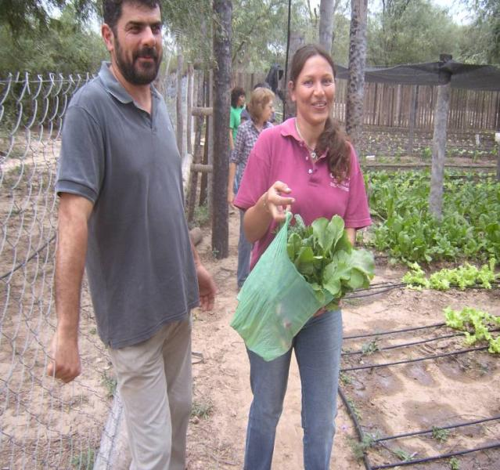
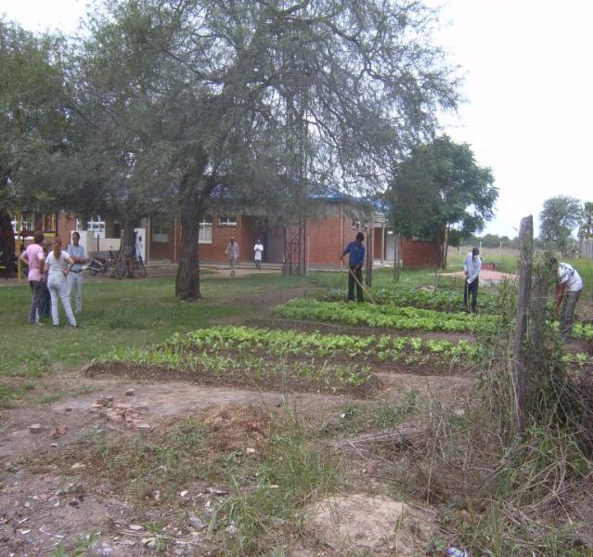
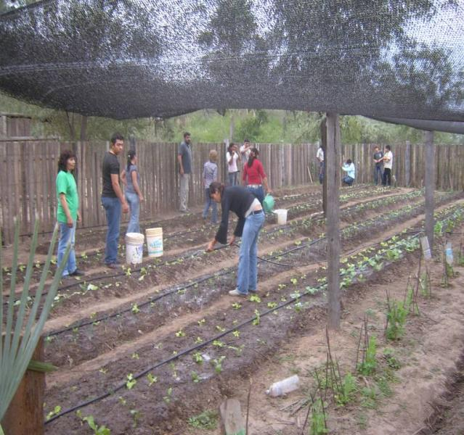
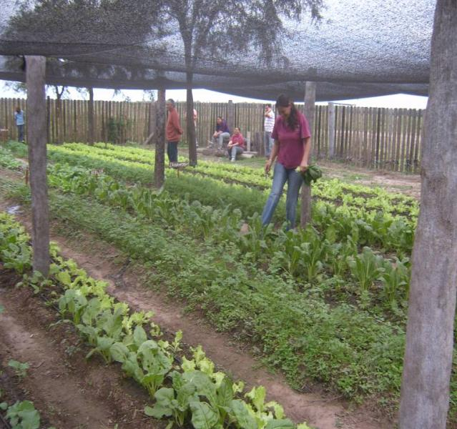
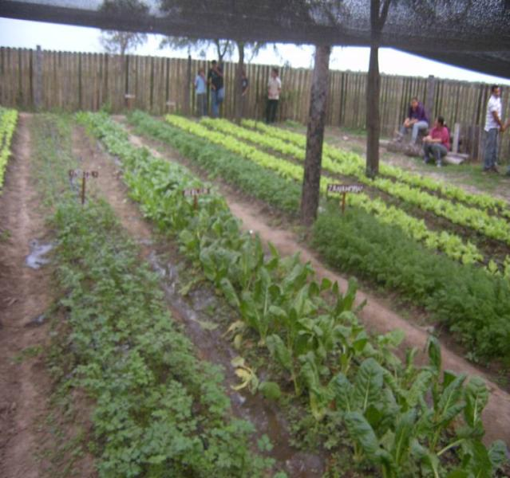
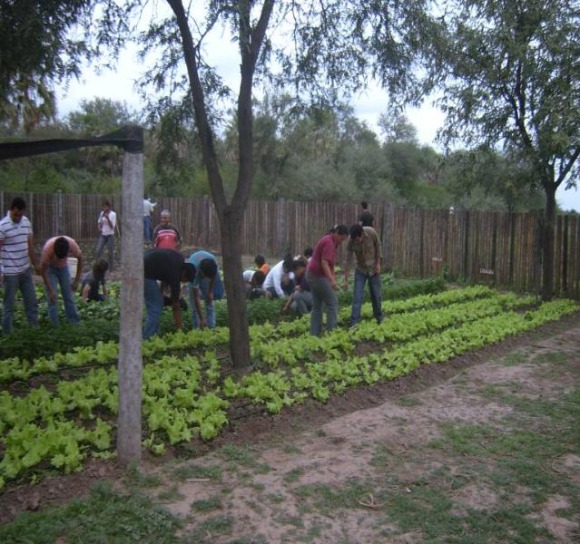
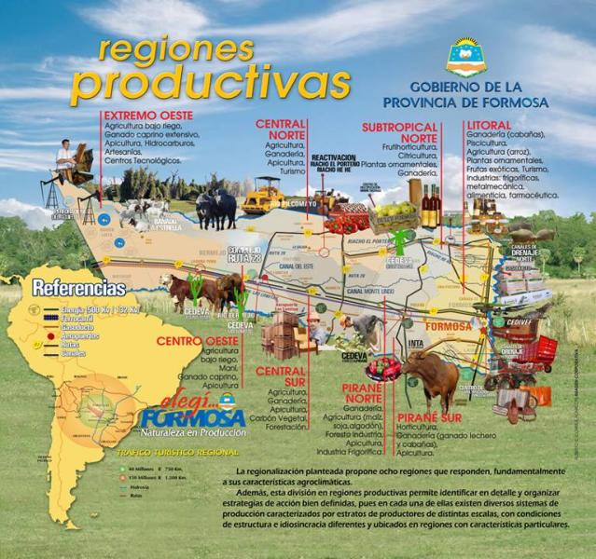

Slide 32
OTRAS DECISIONES

Slide 33
- Establecer mecanismos de articulación con unidades educativas que coexisten en un mismo paraje o colonia. - La Dirección de la escuela primaria colabore con la información y apoyo logístico a las direcciones de la escuelas de Nivel Inicial y Nivel Secundario que tengan servicios en esa sede.

Slide 34
Organizar una trama de trabajo intersectorial orientado a constituir a la educación rural en un pilar del desarrollo local y la producción familiar.
Formación dada en las Escuelas
Cursos
de
Acción
Formación Técnica que brindan las escuelas agrotécnicas y las tecnicaturas de los Institutos Terciarios

Slide 35
PARA ESTE GRAN DESAFIO
Se incorpora la
MODALIDAD DE EDUCACIÓN
RURAL
en la
ESTRUCTURA INSTITUCIONAL
a través de una
PLANIFICACIÓN SOSTENIDA EN EL TIEMPO POR EL SISTEMA EDUCATIVO EN SU CONJUNTO

Slide 36
Se decide crear
La Coordinación de la Modalidad de Educación Rural
en el ámbito del Ministerio de Cultura y Educación, con dependencia directa de la Subsecretaría de Educación

Slide 37
La Modalidad de Educación Rural cuenta con:
Niveles |  |  | Unidades Educativas | Alumnos
Educación Inicial |  |  | 197 | 2.376
Educación Primaria |  |  | 313 | 14.326
Ciclos Básicos Secundarios Rurales |  |  | 146 | 3.357
Escuelas secundarias |  |  | 24 | 4.005
TOTAL |  |  | 660 | 24.064
* No se incluye EIB,ADULTOS,TÉCNICA,ESPECIAL,PRIVADA Fuente: Dirección de Planeamiento Educativo- Dpto. Carta Escolar y Estadística

Slide 38
LA COORDINACIÓN DE LA MODALIDAD DE EDUCACIÓN RURAL
TENDRÁ LA RESPONSABILIDAD DE:
IMPULSAR Y ACOMPAÑAR EN ARTICULACIÓN CON LAS DIRECCIONES Y MODALIDADES, LA ACCIONES PROGRAMÁTICAS PERTINENTES PARA LA EDUCACIÓN EN EL ÁMBITO RURAL.

Slide 39
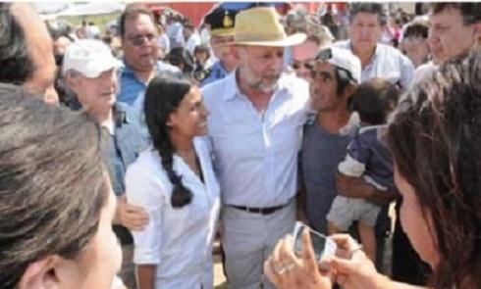
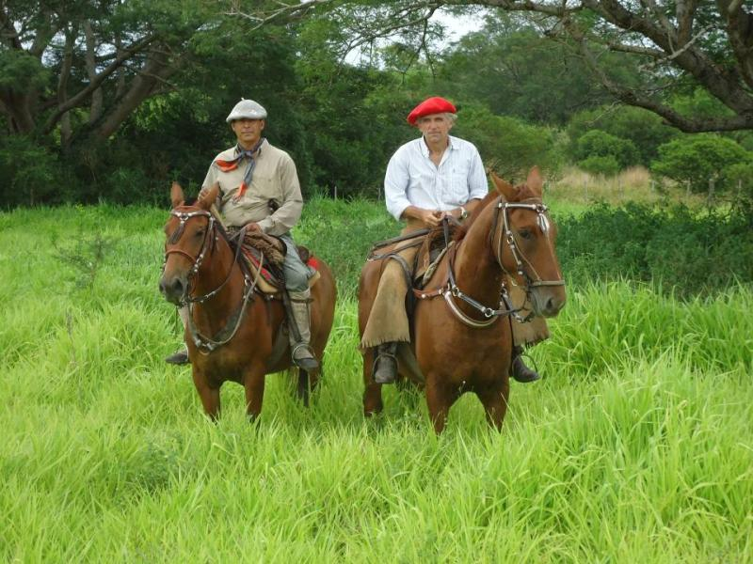
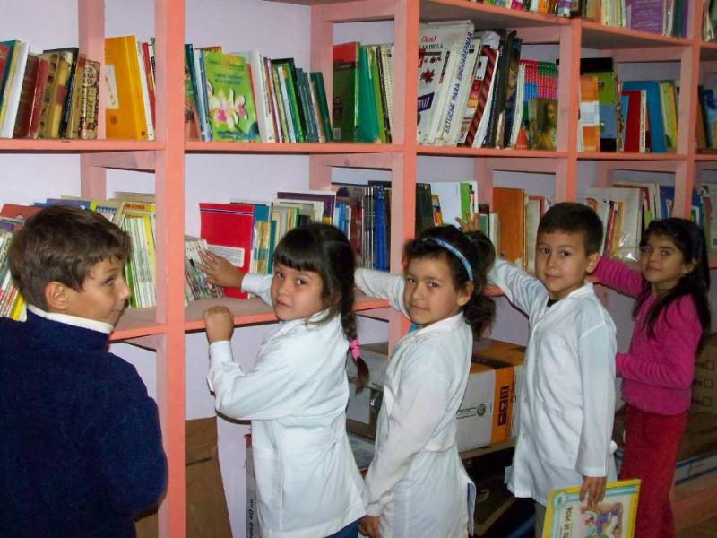
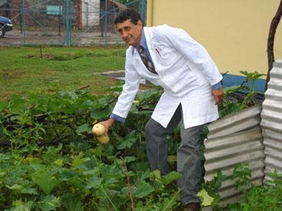
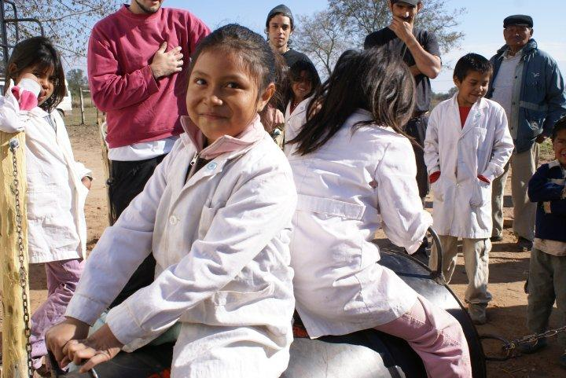
PROVINCIA DE FORMOSA MINISTERIO DE CULTURA Y EDUCACIÓN
La Educación Rural Prioridad de la Política Educativa
“la educación ES el nuevo ROSTRO de la justicia social”
Gobernador Gildo Insfrán

Slide 40
Indicadores Primaria
Provincial
Villafañe
Tasa de Repitencia 7,8 % 10 %
Tasa de Promoción E. 89, 5 % 90 %
Tasa de Abandono InterA. 2,7 % 0 %

Slide 41
Indicadores Secundaria
Provincial
Villafañe
Tasa de Repitencia 8,8 % 13 %
Tasa de Promoción E. 79,5 % 70 %
Tasa de Abandono InterA. 11,7 % 17 %

Slide 42
Matrícula Según Condición de Edad Promedio Provincial 35,3 %

Slide 43
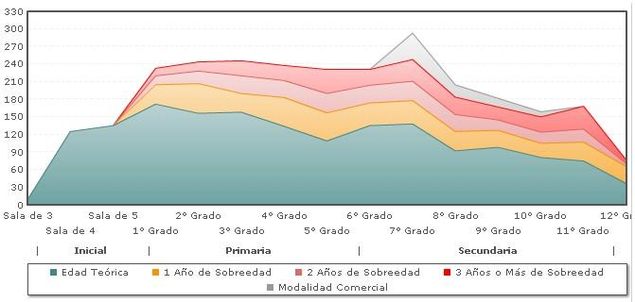
Matrícula Según Condición de Edad Promedio Zonal de Villafañe 40,4 %
Primaria 40 % Secundaria 53 %

Slide 44
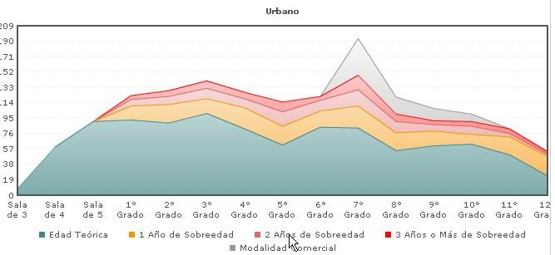
Matrícula Según Condición de Edad Promedio Zonal de Villafañe Urbano 30,32 %

Slide 45
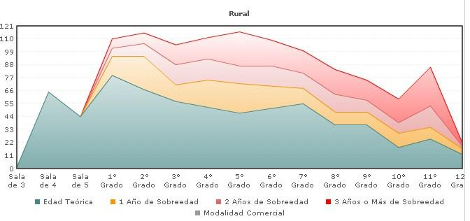
Matrícula Según Condición de Edad Promedio Zonal de Villafañe Rural 46,2 %

Slide 46
Indicadores Primaria
Provincial
Laishi
Tasa de Repitencia 7,8 % 9 %
Tasa de Promoción E. 89, 5 % 89 %
Tasa de Abandono InterA. 2,7 % 2 %

Slide 47
Indicadores Secundaria
Provincial
Laishi
Tasa de Repitencia 8,8 % 7 %
Tasa de Promoción E. 79,5 % 82 %
Tasa de Abandono InterA. 11,7 % 11 %

Slide 48
Matrícula Según Condición de Edad Promedio Provincial 35,3 %

Slide 49
Matrícula Según Condición de Edad Promedio Zonal de Laishi 36 %
Primaria 33 % Secundaria 49 %

Slide 50
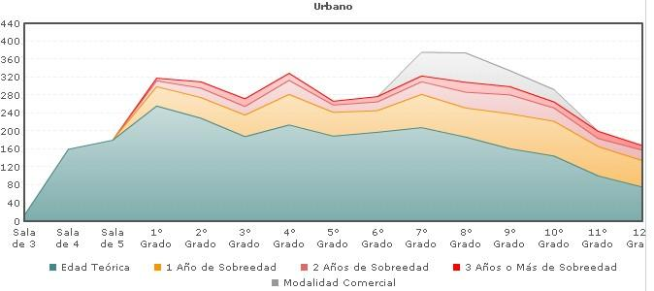
Matrícula Según Condición de Edad Promedio Zonal de Laishi Urbano 30,6 %

Slide 51
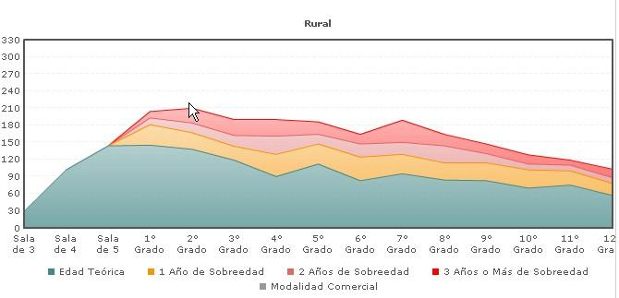
Matrícula Según Condición de Edad Promedio Zonal de Laishi Rural 37,1 %

